Slide 1
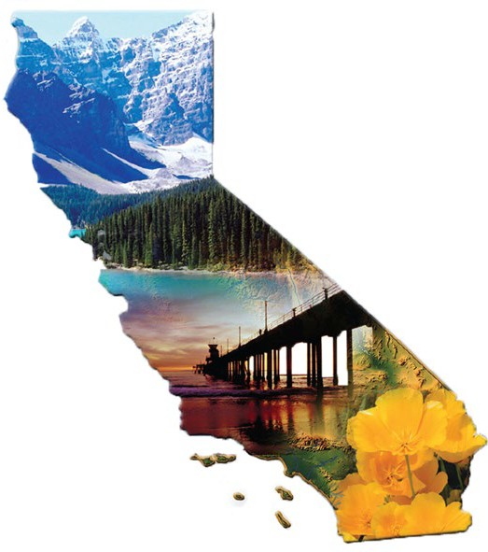

加州温室气体测量和监测计划
Jorn D.Herner博士
研究部
916-277.0762
jorn.herner@arb.ca.gov
www.arb.ca.gov/cc/cc.htm
1

Slide 2
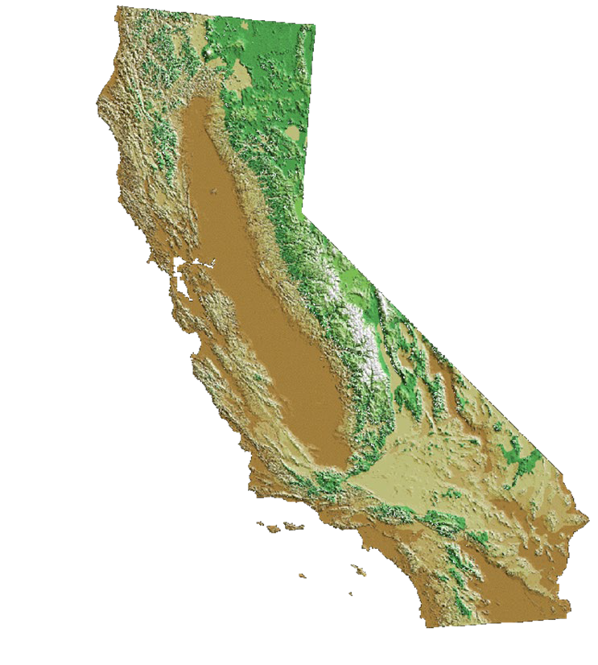
加州空气污染问题
地理和气象因素限制了空气污染物的排放，因此人均减少污染的必要性比亚特兰大、休斯顿、纽约市等大得多。
尽管取得了进展，但90%以上的加州人呼吸的空气为不健康的。
4000万人
每平方公里90人，2400万辆汽油车
1300万辆柴油车
每天14亿公里
1800万台非道路用发动机
3个大型集装箱港口
2

Slide 3
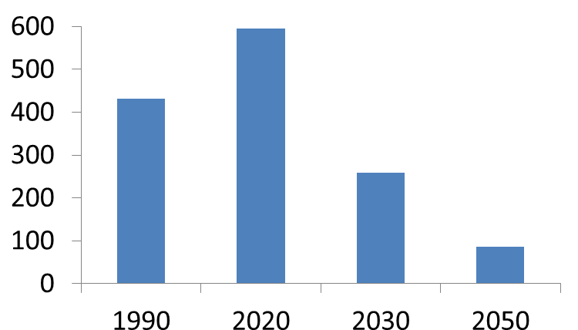
加州气候目标
BAU
AB 32
要求
2020年前要减少的排放量
总GHG (MMTCO2e)
SB 32
要求
行政命令
3

Slide 4
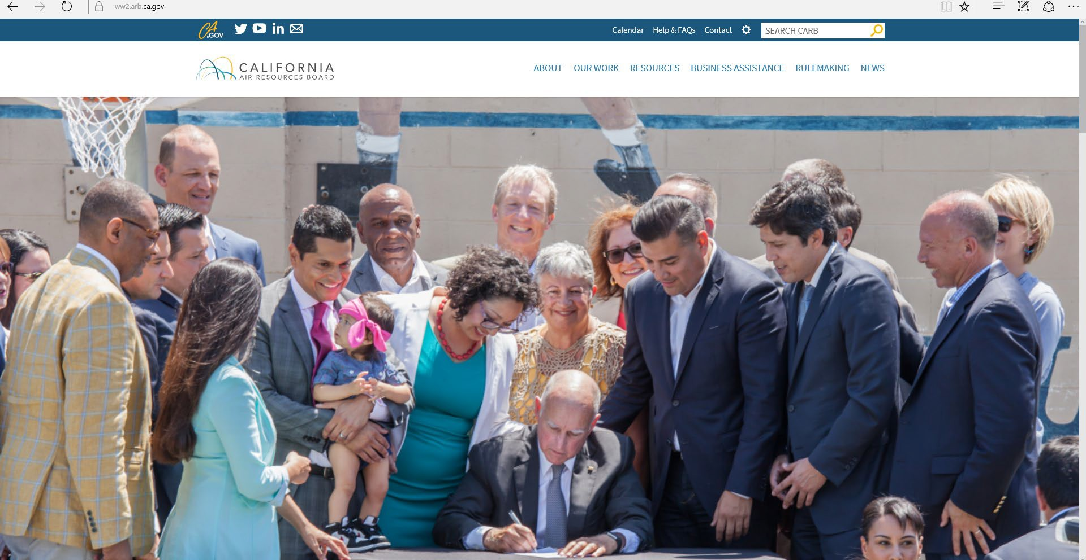
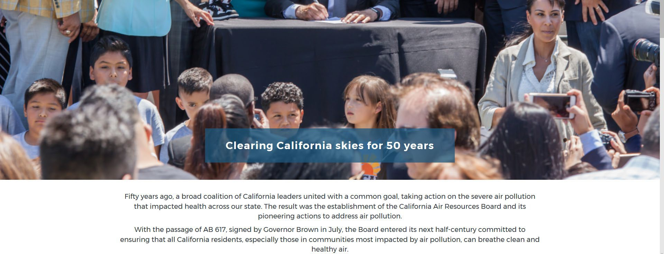
加州气候立法
  第350（2015）号参议院法案
  O到2030年，50%的可再生能源
  O双倍能源效率
  第1383（2016）号参议院法案——要求减少SLCP
  O到2030年，甲烷和氢氟碳化合物的排放量比2013年减少40%
  O到2030年，BC比2013年减少50%
  第197（2016）号议会法案
  O每年要公布温室气体、标准和有毒排放量，包括地点
  第398（2017）号议会法案
  O将该州的碳总量限制和交易法规延长至2030年
  第617（2017）号议会法案
    O确定污染负荷不成比例的社区
    O监测和缓解
    第100（2018）号参议院法案
  O到2045年100%无碳发电
  第B-55-18号行政命令
  O到2045年实现碳中和
4

Slide 5
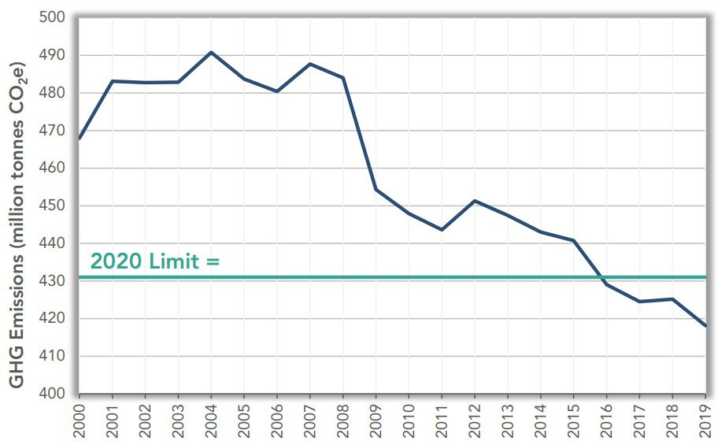
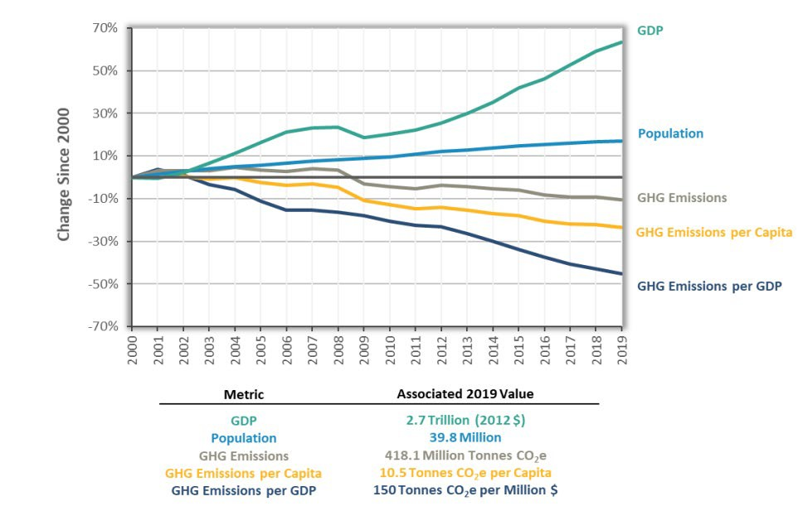

迄今为止的进展—实现目标和脱钩
国内生产总值
2000年以来的变化
温室气体排放量（百万吨）
人口
温室气体排放量
人均温室气体排放量
单位国民生产总值温室气体排放量
公制
2019年关联值
国内生产总值
人口
温室气体排放
人均温室气体排放量
单位GDP温室气体排放量
2.7万亿（2012年：美元）
3980万
4.181亿吨二氧化碳
人均10.5吨二氧化碳
每百万美元150吨二氧化碳
5

Slide 6
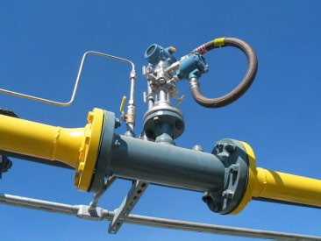
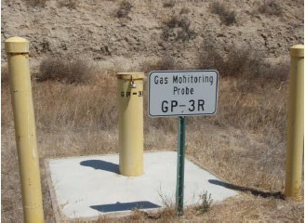
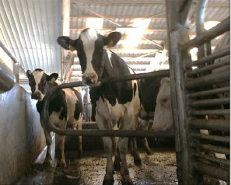
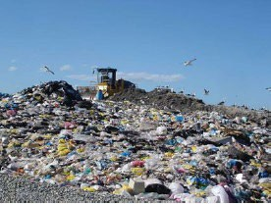
基于测量的气候研究计划目标
提高对排放的认知
O 通知清单
O 获取空间和时间排放量
O 识别高辐射源
O 提供加州特定排放系数
O 研究未知或代表性较弱的来源
寻找减排机会
6

Slide 7
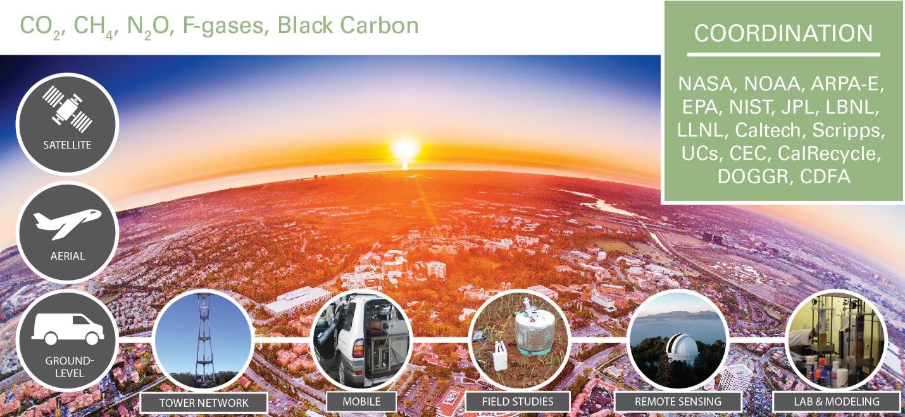
加利福尼亚分层温室气体测量计划
氟气体，炭黑
F-gases,Black Carbon
合作
卫星
航空
地面
塔网
移动设备
实地研究
遥感
实验室和建模
7

Slide 8
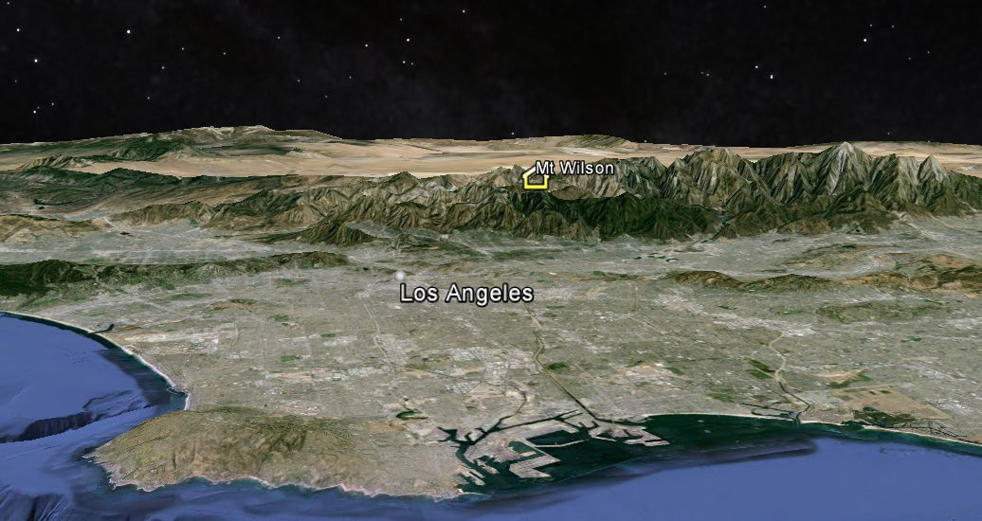
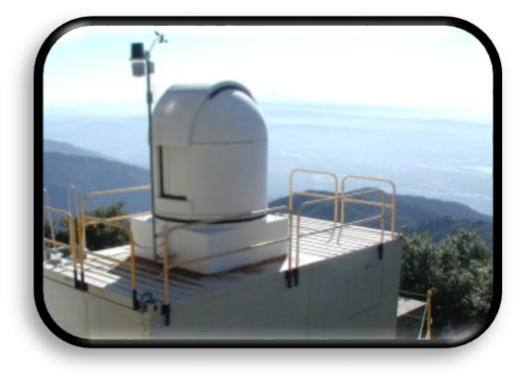





洛杉矶县
威尔逊山天文台
威尔逊山
天文台
主导风向
洛杉矶
大气混合层
温室气体排放
8

Slide 9
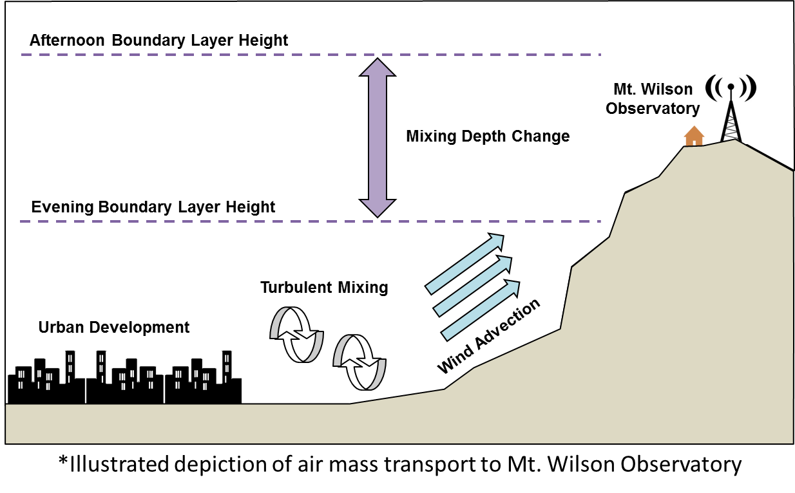
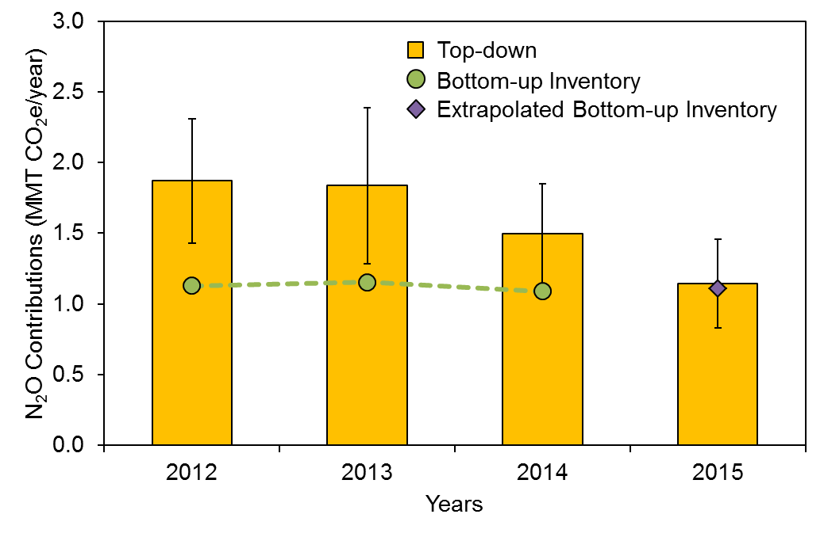
洛杉矶超级工厂
午后边界层高度
自上而下
自下而上清单
推测的自下而上清单
威尔逊山天文台
混合深度变化
傍晚边界层高度
N₂0排放（不超过CO₂/每年）
Evening Boundary Layer Height
乱流混合
城市发展
风场平流
威尔逊山天文台气团输送图解
Years
跟踪城市排放的长期趋势的理想状态
资料来源：Kuwayama等人，环境科学与技术。2019, 53, 6, 2961–2970
9

Slide 10
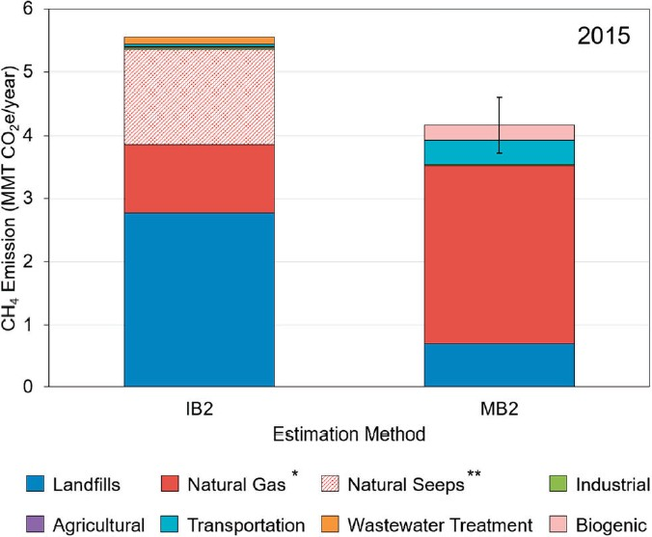
威尔逊山 – 甲烷源解析
CH₄排放（不超过CO₂/每年）
估测法
垃圾填埋场
天然气
自然渗漏
工业
农业
运输
废水处理
生物源
10
参考文献：Kuwayama等人，环境科学与技术。2019, 53, 6, 2961–2970

Slide 11
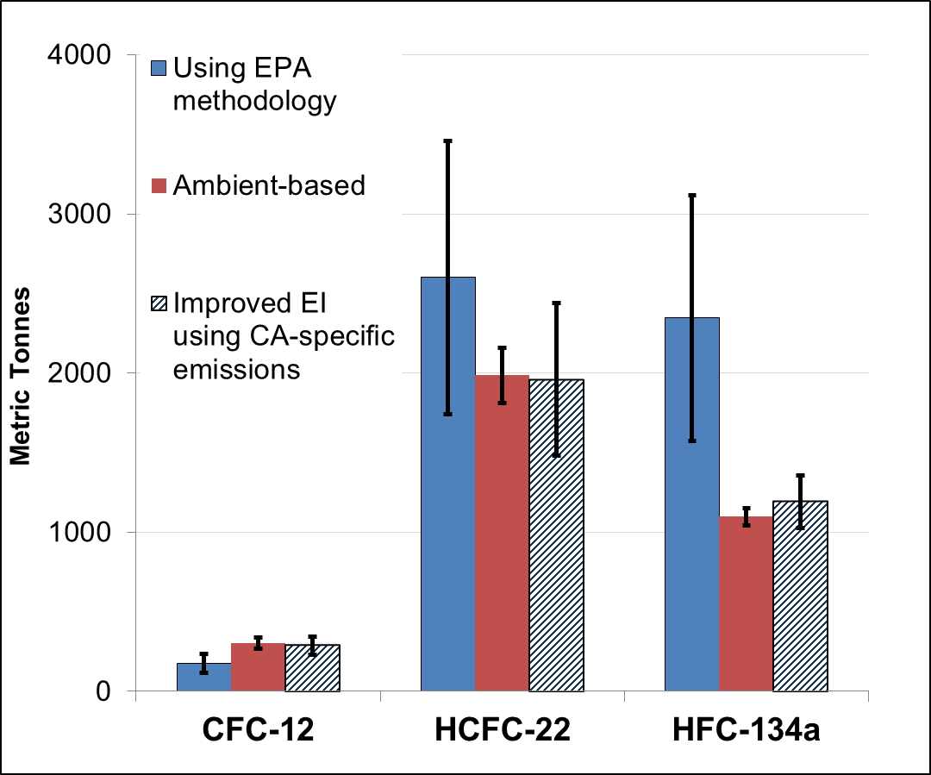
洛杉矶超级工厂
进一步研究改进了模型和清单
使用EPA方法
基于环境的
使用CA比排放量改进了EI
公吨
参考文献：Gallagher等人（2014）环境科学与技术，第1084-1093页
基于国家环保局的方法得出的结果与2007年威尔逊山的测量结果存在显著差异
新的加州比排放量清单与2007年威尔逊山测量值一致
11

Slide 12
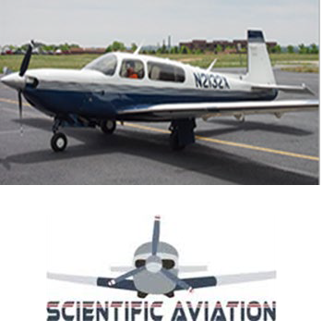
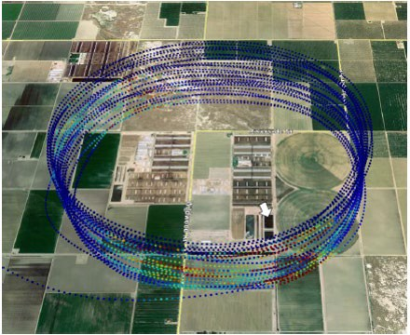
单个点源特性
垃圾填埋场名称 | 纬度 | 经度 | 大气限域 | 扇区 | 类型 | 日期 | CH4 排放 (kg/hr) | 不确定性 (kg/hr) | 日期状态
Zero Waste + San Jose Wastewater + Zanker Landfill | 37.4313 | -121.9478 | San Francisco Bay | Waste Management | Wastewater Treatment | 10/05/2017 | 630.5 | 139.8 | Final
Newby Island Landfill | 37.4585 | -121.9413 | San Francisco Bay | Waste Management | Landfill | 10/05/2017 | 2075.4 | 586.7 | Final
Altamont Landfill | 37.7539 | -121.6517 | San Francisco Bay | Waste Management | Landfill | 10/06/2017 | 2976.8 | 653.2 | Final
Keller Canyon Landfill | 38.0039 | -121.9365 | San Francisco Bay | Waste Management | Landfill | 10/06/2017 | 639.6 | 208.8 | Final
Potrero Hills Landfill | 38.2134 | -121.9819 | San Francisco Bay | Waste Management | Landfill | 10/06/2017 | 2292.2 | 385.0 | Final
Toland Landfill | 34.4015 | -118.9907 | South Central Coast | Waste Management | Landfill | 10/16/2017 | 3200.3 | 767.2 | Final
Sunshine Canyon Landfill | 34.3273 | -118.5149 | South Coast | Waste Management | Landfill | 10/16/2017 | 1434.6 | 282.8 | Final
Chiquita Canyon Landfill | 34.4295 | -118.6466 | South Coast | Waste Management | Landfill | 10/17/2017 | 2153.3 | 679.2 | Final
Simi Valley Landfill | 34.2945 | -118.7954 | South Central Coast | Waste Management | Landfill | 10/17/2017 | 489.4 | 88.0 | Final
Scholl Canyon Landfill | 34.1560 | -118.1937 | South Coast | Waste Management | Landfill | 11/09/2017 | 70.7 | 15.5 | Final
Olinda Alpha Landfill | 33.9416 | -117.8331 | South Coast | Waste Management | Landfill | 11/09/2017 | 1698.6 | 327.8 | Final
BKK West Covina Landfill | 34.0364 | -117.8995 | South Coast | Waste Management | Landfill | 11/09/2017 | 93.0 | 9.9 | Final
Puente Hills Landfill | 34.0161 | -118.0146 | South Coast | Waste Management | Landfill | 11/09/2017 | 360.9 | 55.3 | Final
Foothill Landfill | 38.0378 | -120.9372 | San Joaquin Valley | Waste Management | Landfill | 11/18/2017 | 680.1 | 146.0 | Final
https://ww2.arb.ca.gov/our-work/programs/methane/ab1496-research
12

Slide 13
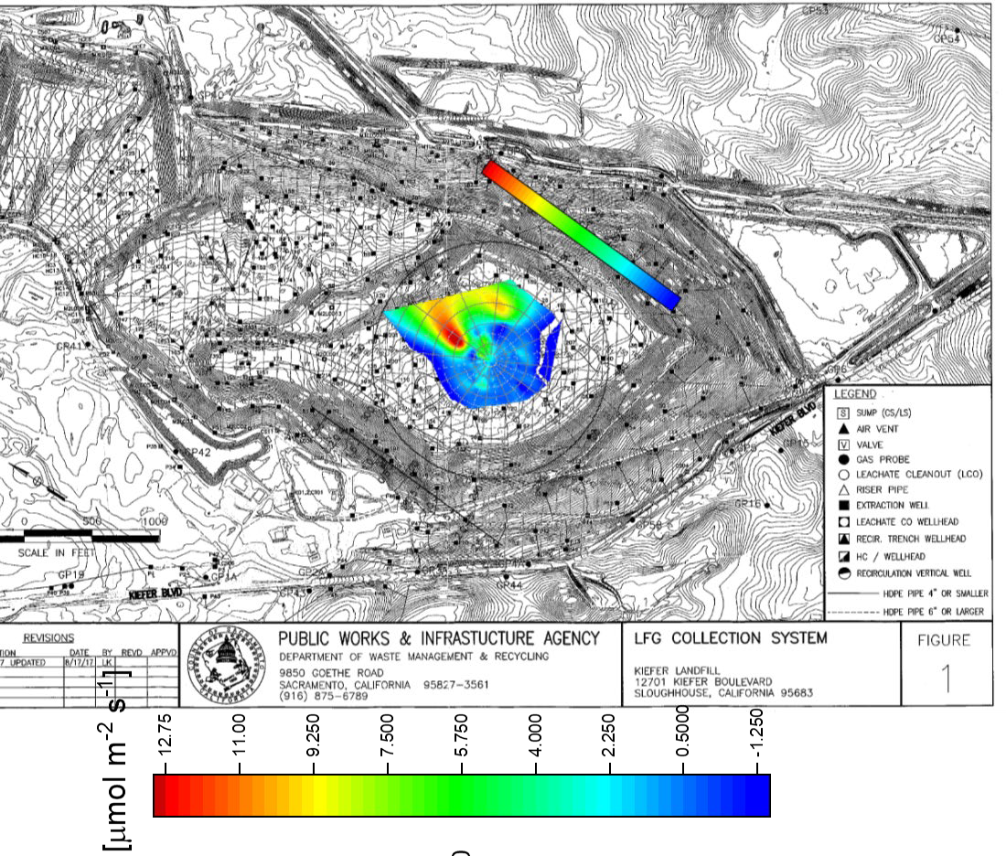
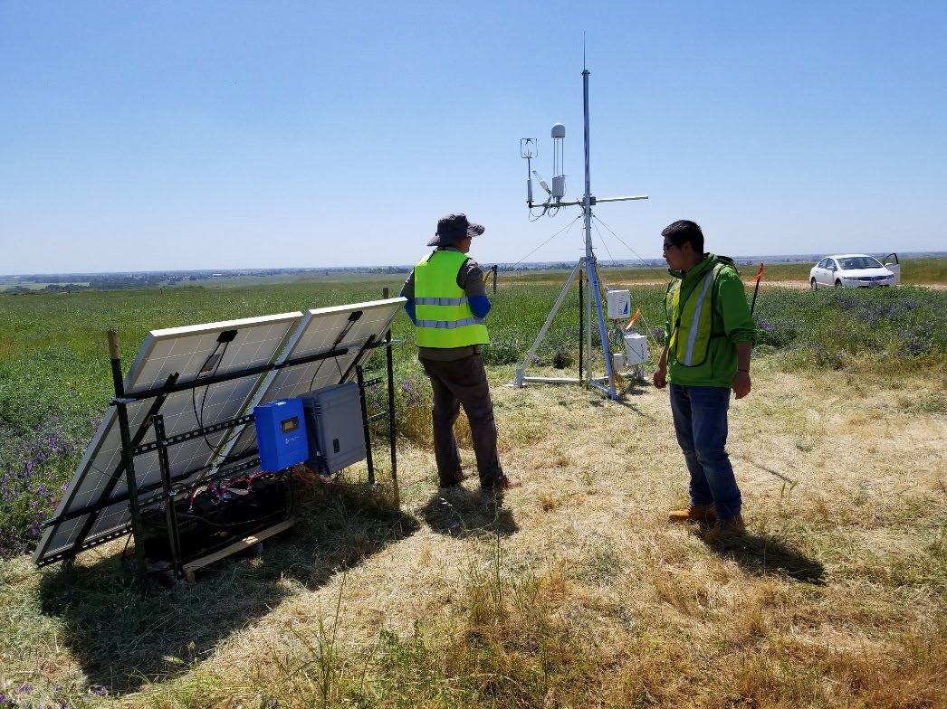
面源特性
通量塔
垃圾填埋场
乳品厂

Slide 14
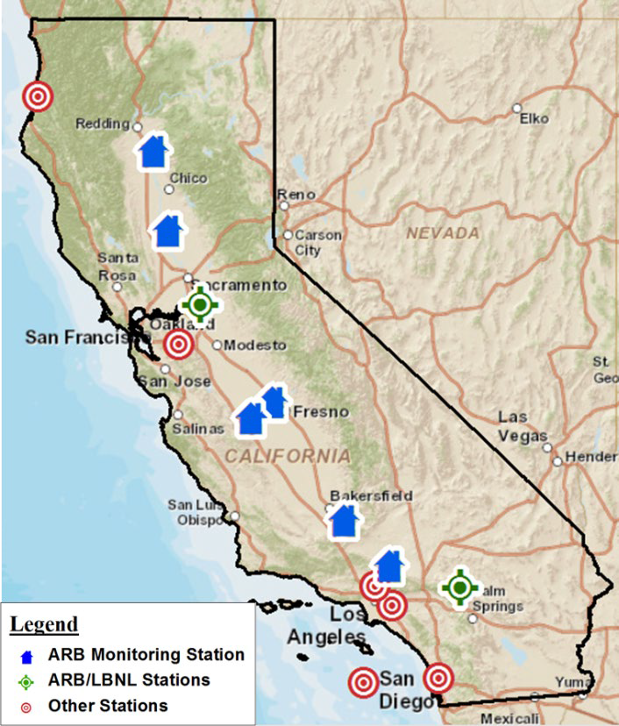
加利福尼亚温室气体监测网络
网络始于2010年
当前网络
O 7个加州空气资源委员会管理站（未来更多）
O 其余合作工厂
测量
O Picarro CH4、CO2、H2O
O LGR N2O、CO、H2O
O BC， 氟气体，挥发性有机化合物（威尔逊山）
O PBLH/风廓线仪（红色圆圈）
O 在选定工厂添加实时GC/MS
研究社区可获得的CARB数据
O ohttps://www.arb.ca.gov/aqmis2/res/aqdselect.php
图例
ARB监测站
ARB/LBNL站
其他站

Slide 15
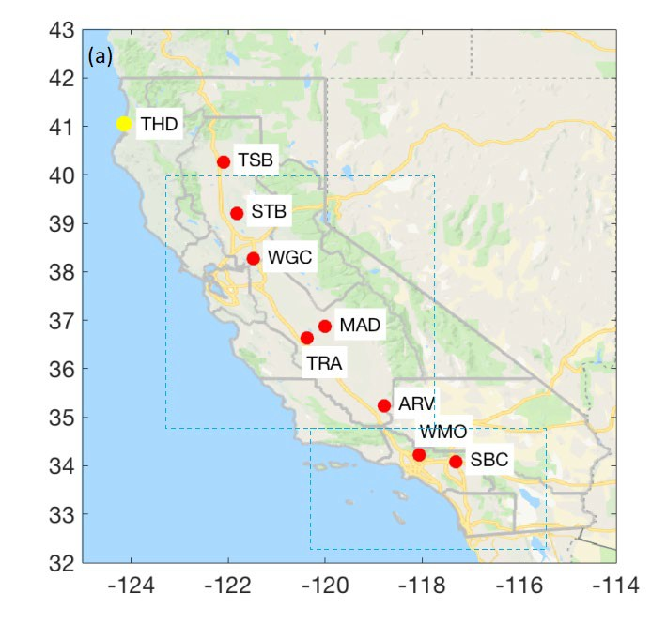
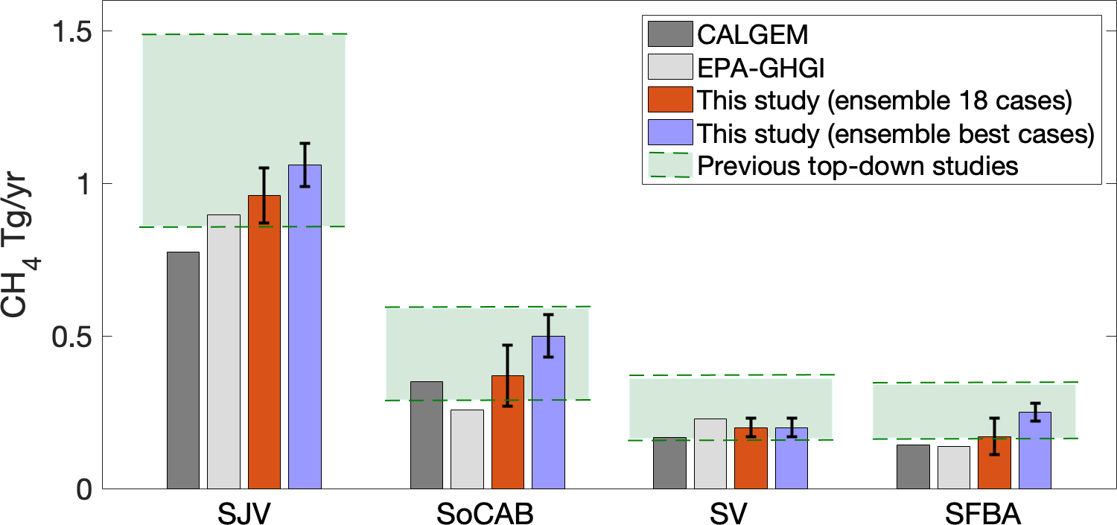
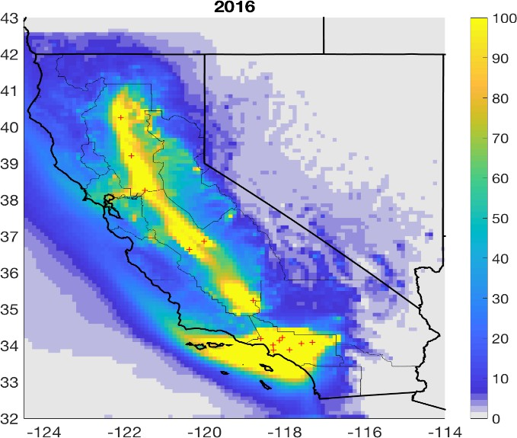
CARB逆建模程序
2014-2016
本研究（整体18例）
本研究（总体最佳案例）
先前自上而下研究
资料来源：Cui等，ES&T 2019, 53, 16, 9636-9645
自上而下大约 30-50% > 加利福尼亚州的自下而上

Slide 16
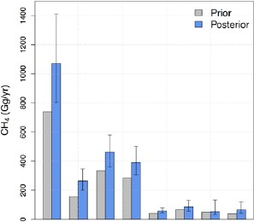
自上而下的清单比较
前
后
基于排放的地理条件
致力于添加VOC观测值
发起研究以确定乳品厂甲烷排放的特征并制定加州特定的粪便管理和肠道发酵排放因子，进而制定缓解方案
下一步：
需进行SJV源解析研究以更好了解垃圾填埋场排放
乳品厂牲畜
垃圾填埋场
炼油厂和移动设备
农作物/水稻
非乳品厂牲畜
油气开采
废水
湿地
资料来源：Marc Fischer，ARB研究合同最终报告11-306，https://www.arb.ca.gov/research/apr/past/11-306.pdf
16

Slide 17
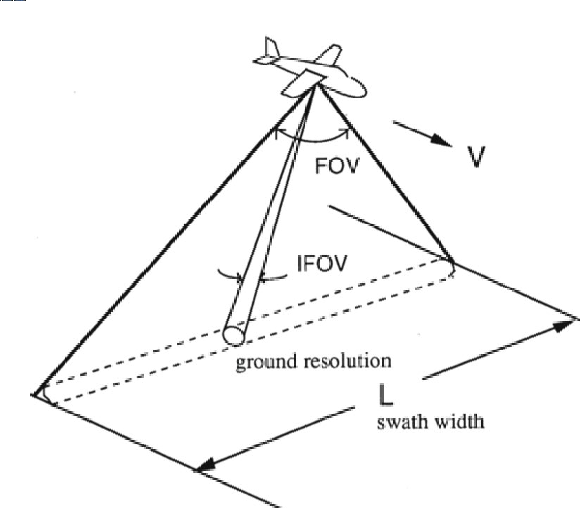
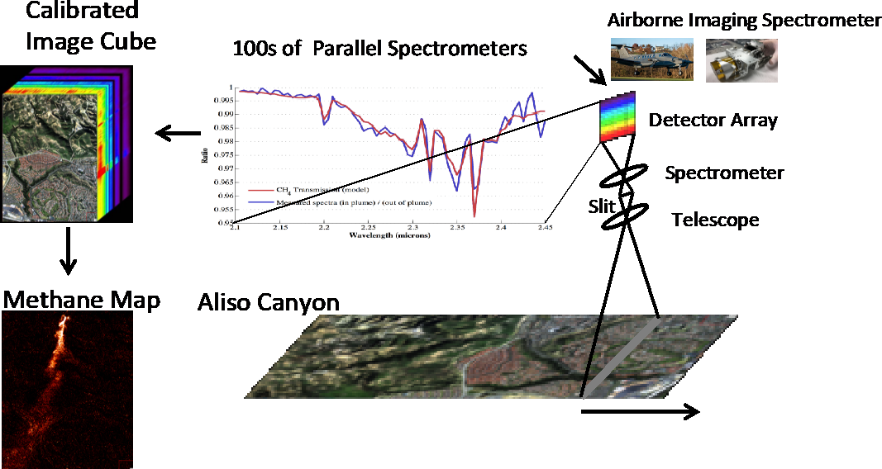
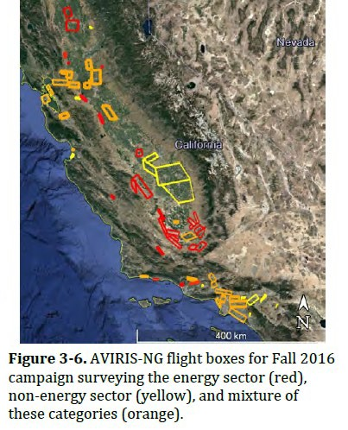
利用遥感发现甲烷泄漏
CEC–CARB–NASA/JPL联合研究
校准的图像数据立方体
机载成像光谱仪
100s并行分光计
探测器阵列
光谱仪
望远镜
slit 狭缝
甲烷图
亚里索峡谷
地面分辨率
草趟宽度
选择调查区域以获取加利福尼亚州的大多数甲烷点源
图3-6:2016年秋季AVIRIS-NG飞行记录器
对能源行业的调查活动（红色），
非能源行业（黄色）和这些类别的混合（橙色）
报告可从以下网址获得：https://www.arb.ca.gov/research/methane/CA_CH4_Survey_Phase1_Report_2017.pdf?_ga=2.67533009.1778891176.1542106381-362007903.1522798261
17

Slide 18
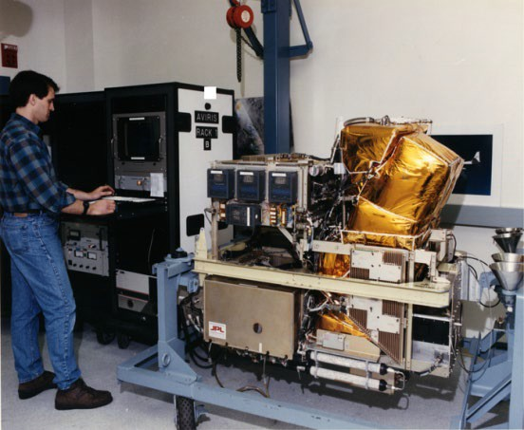
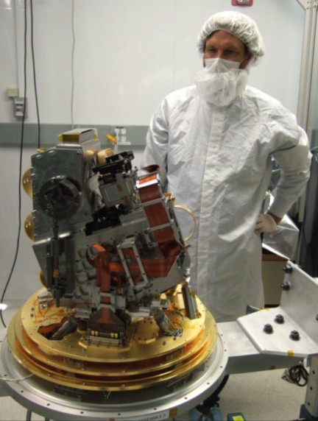
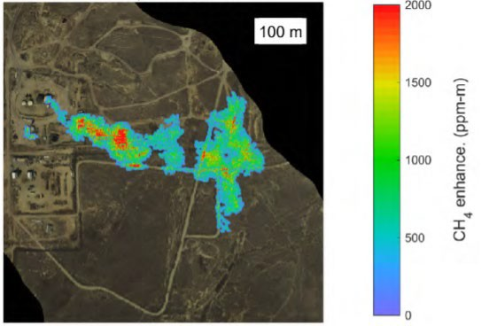
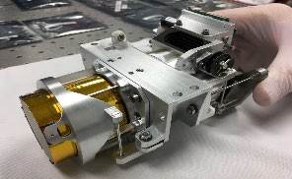
使用30多年NASA投资和新航空航天范例
AVIRIS (1986)
仪器仪表技术、数据分析/算法、机载活动投资超过1亿美元
AVIRIS-next gen (2012）
甲烷增强（ppm-m）
高空间分辨率
快速数据周转
未检测扩散区域源
VSWIR-Dyson (2017)
克恩油田储罐泄漏甲烷
18
机载可见光/红外成像光谱仪

Slide 19
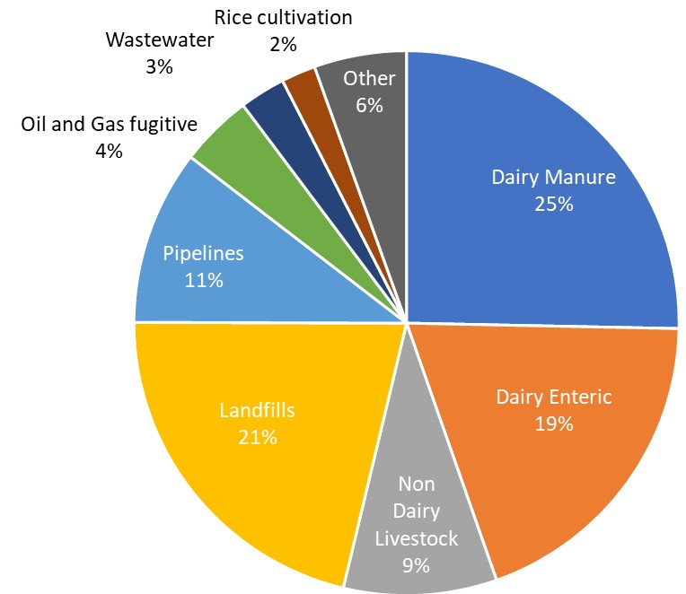
哪些源喷出高浓度羽流
加州2019甲烷
39 MMTCO₂e
一般来说，不会看到
扩散区域源/小羽流
如果高于检测限，会看到
水稻种植
高浓度羽流
具有缓解的潜力
废水
其他
油气逃逸
乳品厂粪便
乳品厂粪便
肠道发酵
垃圾填埋场
乳品厂消化器
垃圾填埋场
管道
油气逃逸
管道
油气逃逸
水稻种植
垃圾填埋场
乳品肠道
高浓度羽流的排放强度？
缓解潜力？
与卫星配对最有效的政策工具是什么？
非乳品品牲畜

Slide 20
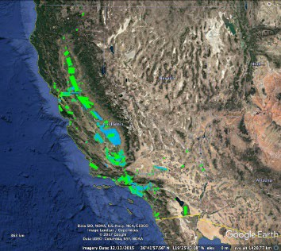

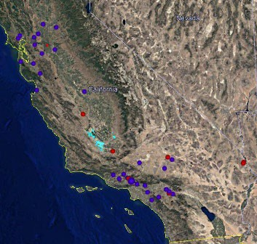
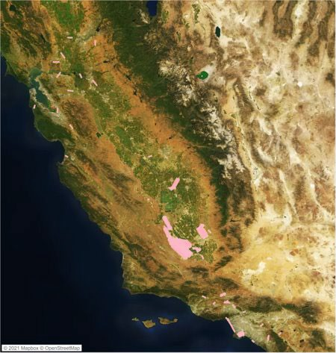
于加利福尼亚进行的机载活动调查
在飞机上使用相同仪器的模拟卫星数据——允许进行试点研究
三项机载活动将我们从研究转移到计划试运行（自愿）
2016-2017年—加州甲烷调查
通过多次重访调查了272000个设施和组件（加州大陆10% ）。
我们的排放量中有很大一部分是所有行业产生的单独羽流
2020年—缓解潜力评估
在“注册”其基础设施前与业界合作。
发现羽流中有60%以上可缓解
行业自愿提供关于泄漏内容和原因的反馈
研究
Landfill Utility/Distribution Oil and Gas
2021年—首次项目试运行
让业界知道我们在飞行，但未“招收”志愿者。
使用内部数据库识别带有羽流的基础设施所有者
与监管和执法人员、本地航空区域密切合作，进行沟通和开展其他行动
计划

Slide 21
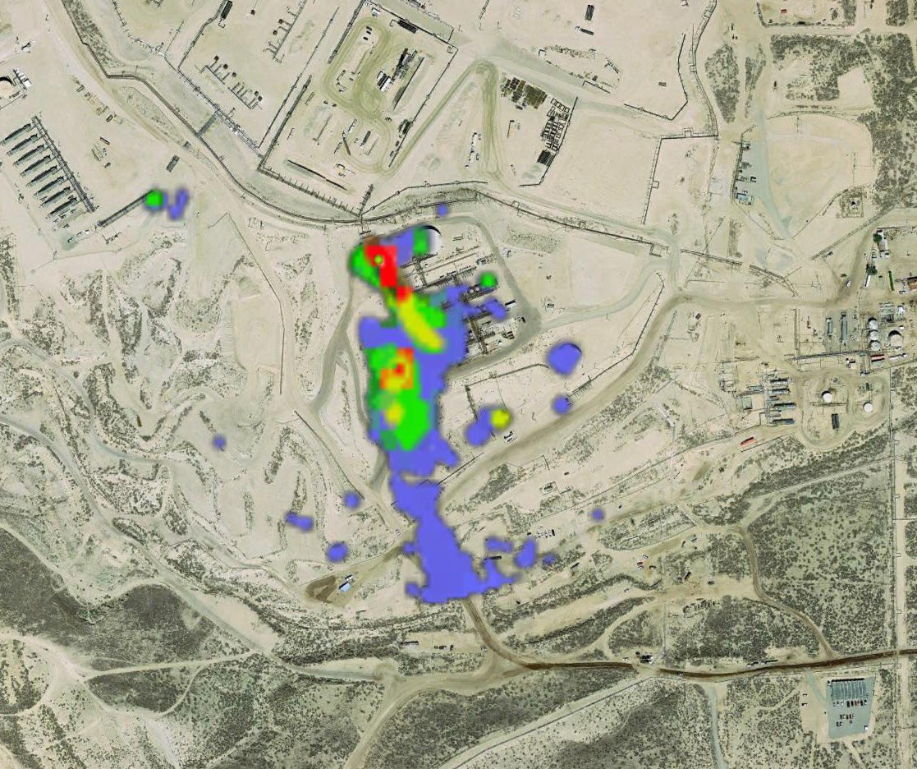
与操作员共享的图像示例
行业：
排放：
缓解：
响应：
石油和天然气97 kgCH₄/hr
是
储罐阀
001_GAO20201109t182655p0000-3
21

Slide 22
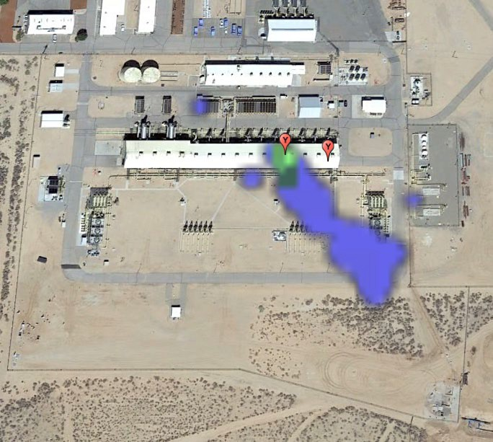
与操作员共享的图像示例
行业：
排放：
缓解：
响应：
公共事业设备190 kgCH₄/hr
是
NG压缩机上的电磁阀
030_GAO20201119t182156p0000-1
22

Slide 23
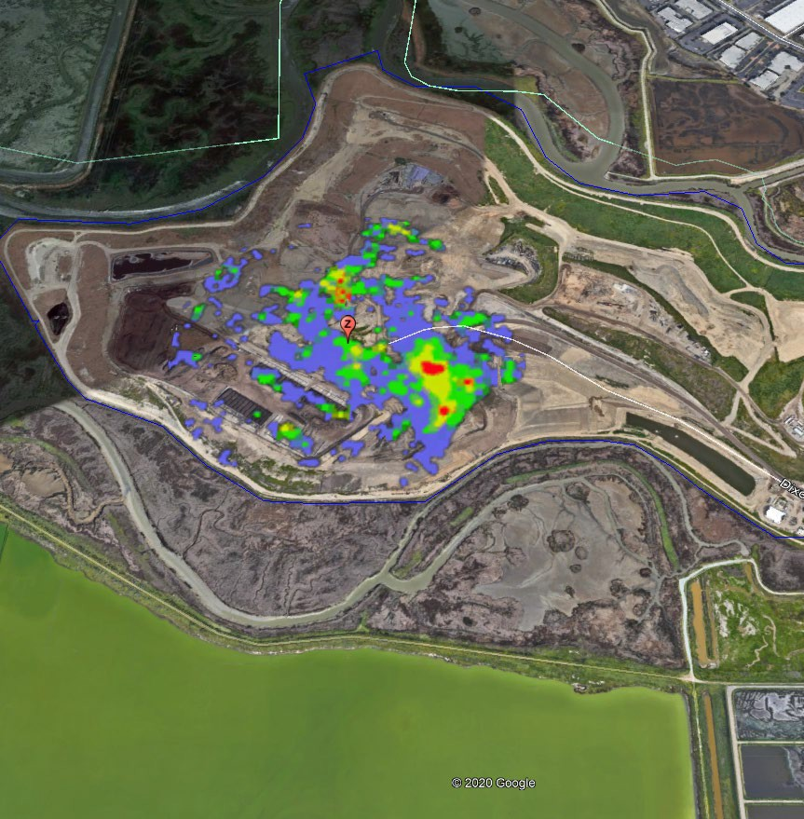
与操作员共享的图像示例
行业：
排放：
缓解：
响应：
废物
1,445 kgCH₄/hr
是
GCCS/建筑
033_GAO20201115t183718p0000-A
23

Slide 24
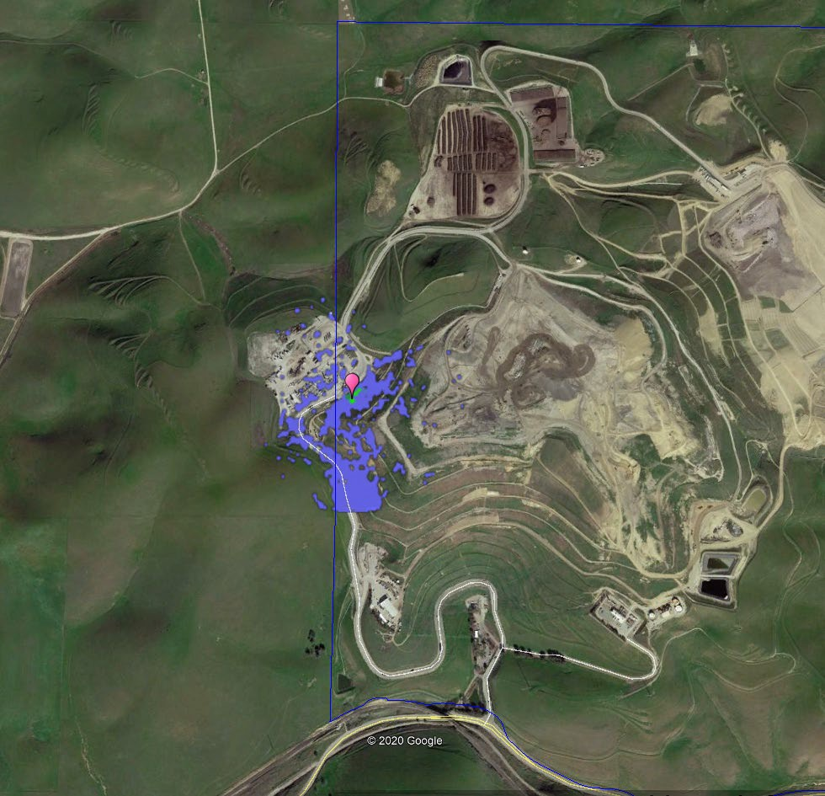
与操作员共享的图像示例
行业：
排放：
缓解：
响应：
废物
258 kgCH₄/hr 是
位于管道连接处附近的盖子出现裂纹
061_GAO20201115t201750p0000-A
24

Slide 25
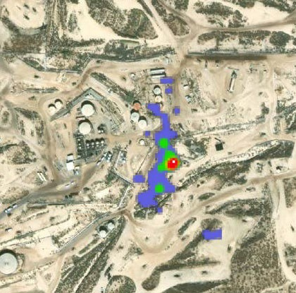
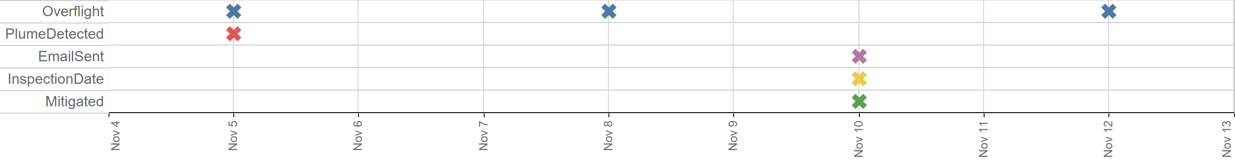
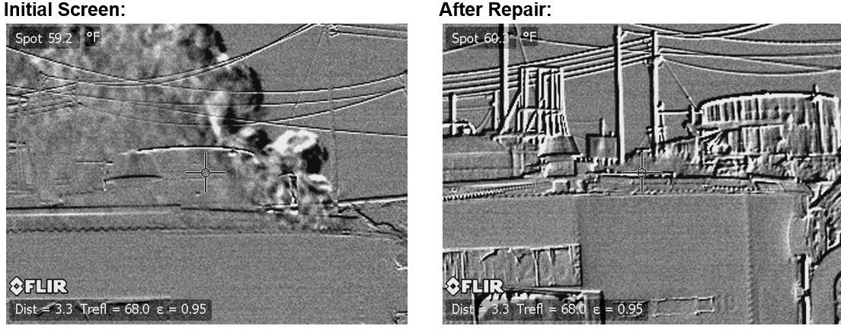
操作员回复示例
火焰图像:
行业 | 能源
泄漏类型 | 意外
缓解类型 | 泄漏停止或修复
排放率（kg/hr） | 116
意外泄漏可能并不总是持续的。其突出了定期、持续测量的重要性。
初始影像:
修复之后:
操作员用FLIR摄像机和TVA搜索该区域。检测到>50k ppm。来源被确定为许可原油储罐上的人孔舱口破损。重新维修人行舱口
25

Slide 26
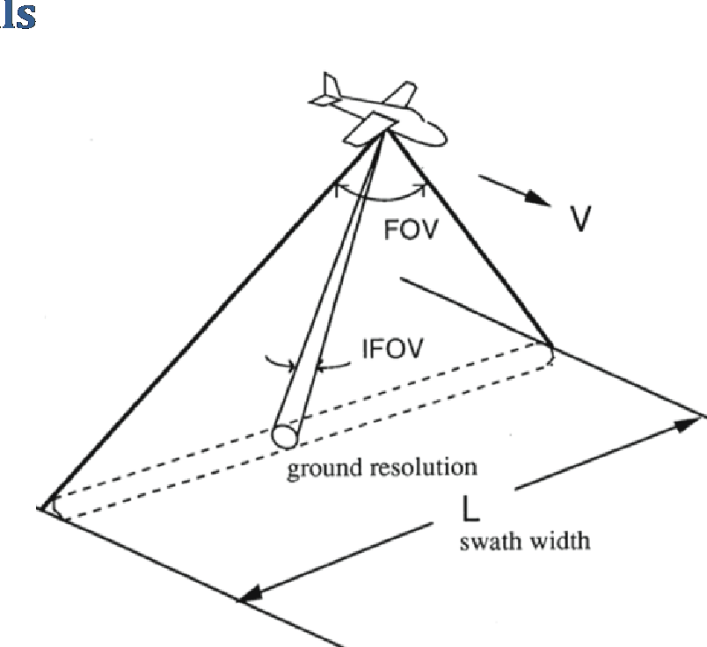
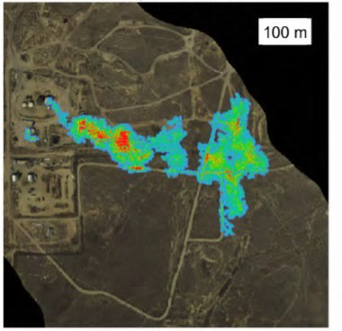
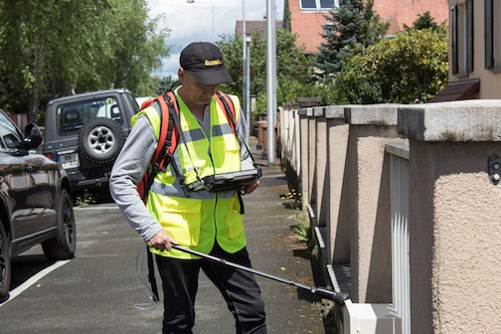
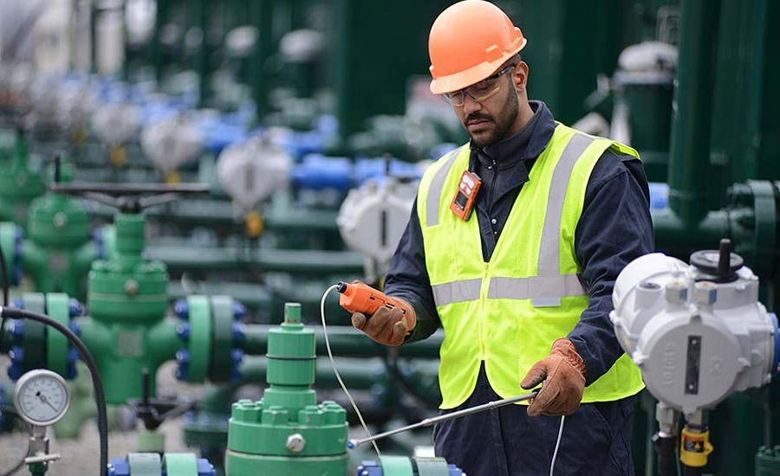
理想观测平台
从观测转向缓解——2023年发射
结果
横向/纵向粗糙图像
空间分辨率~30m
24小时内即可获得结果
数据管道
计划
跟进，地面引导，缓解
地面分辨率
草趟宽度

Slide 27
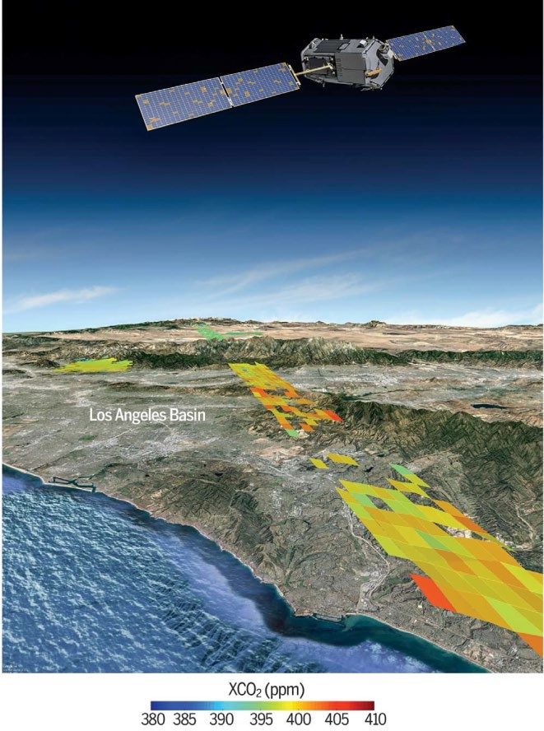

理想观测平台
从观测转向缓解——2023年发射
卫星
数据中心
结果
横向/纵向粗糙图像
空间分辨率~30m
24小时内即可获得结果
数据管道
计划
跟进，地面引导，缓解

Slide 28


发展持续观测
碳映射器联合会
2023年将发射两颗卫星。
约到2025年，将再发射大约8颗卫星。
所有甲烷数据将公开
极地轨道-全球数据
大多数排放高浓度羽流的甲烷源可以每两周观测一次
28

Slide 29


下一步
缓解潜力建模
加利福尼亚州将积极将这些数据纳入我们的计划
致力于确定目标
公共门户
羽流标签系统
希望与其他司法管辖区合作：
使用扩展数据
实现更多缓解
扩大认知（什么有效，什么无效，什么导致泄漏，开发最佳实践等）
甲烷源探测器
需要了解这些排放量在多大程度上已计入或未计入清单
有关更多信息，请访问： https://ww2.arb.ca.gov/our-work/programs/california-satellite-partnership
29

Slide 30

谢谢
问题？
合作
30

